Slide 1

M2. Visualización de Datos
Categóricos y Univariantes

Slide 2
Introducción
Contexto

Slide 3
Variables categóricas:
Variable que asignada a cada observación clases, niveles o categorías.
Variables numéricas:
Variable que asignada a cada observación un valor numérico discreto o continuo.
# | Nombre | Género | Semestre | Calif.
1 | Paola | F | 4 | 88
2 | Karla | F | 5 | 76
3 | Alejandro | M | 4 | 90
4 | Carlos | M | 5 | 85
5 | Susana | F | 5 | 67
n: 6 | Diana | F | 5 | 95
Con estos datos, ¿qué preguntas podríamos plantear?
Variables categóricas:
Variables numéricas:
¿Cuántas mujeres y hombres hay por semestre?
¿Cuál es la calificación promedio por semestre?
Para:
Facilitar el manejo de grandes cantidades de datos
Plasmar información de una forma clara y resumida
Encontrar patrones importantes
Comunicar información de forma efectiva
Herramientas y técnicas de visualización de datos

Slide 4
Contenido
Temas a revisar en el módulo 2

Slide 5

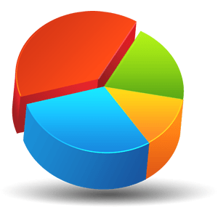
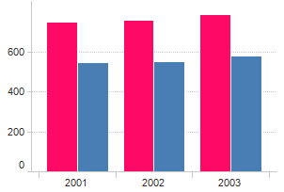


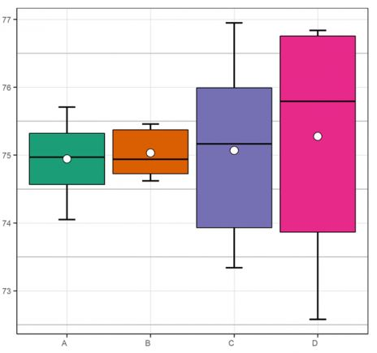
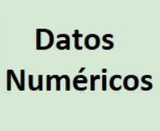
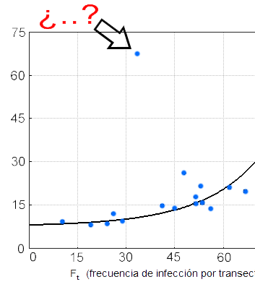
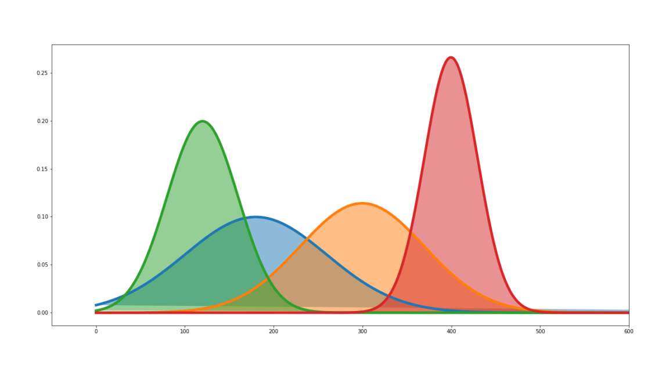
Sesiones del módulo 2
Sesión 3 – Excel
Visualización: Datos Categóricos
Sesión 4 – Python
Visualización: Datos numéricos univariantes (Parte 1)
Sesión 5 – Python
Visualización: Datos numéricos univariantes (Parte 2)
Forma de las distribución de variables:
Tablas
Gráficas de barras
Gráfica de pie (pastel)
Presentaciones Efectivas
Visualización: Datos Numéricos (Introducción)
Histogramas.
Diagramas de Caja y Bigotes.
Estadística descriptiva:
Probar normalidad.
Identificar y validar valores atípicos
La paradoja de Simpson (causalidad y conclusiones)
Visualización: Datos numéricos univariantes
Actividades en clase
Visualización: Datos numéricos univariantes
Visualización: Datos Categóricos
Medidas de Tendencia Central (Media, Mediana y Moda).
Medidas de Dispersión (
(Varianza, Desviación estándar, rango, valores máximos y mínimos, cuartiles).
(Sesgo, Normalidad, Simétrica, asimétrica positiva y negativa.)
Actividades en clase
Actividad 4.1
Actividad 4.1
Actividades en clase
Actividad 3.1
Sesión 3 – Excel
Visualización: Datos Categóricos

Slide 6


Variables categóricas:
Variable que asignada a cada observación clases, niveles o categorías.
¿Cuáles pueden ser otras variables categóricas para este conjunto de datos?
# | Nombre | Género | Semestre | Calif.
1 | Paola | F | 4 | 88
2 | Karla | F | 5 | 76
3 | Alejandro | M | 4 | 90
4 | Carlos | M | 5 | 85
…
n | Diana | F | 5 | 95
Carrera
Escuela
Materia
Actividades Extra
Comunicar de manera eficiente:
resultados, información relevante y patrones interesantes.
Herramientas y técnicas de visualización de datos
Variables Categóricas
Excel
Tablas Dinámicas
Histogramas y Diagrama de pie

Slide 7
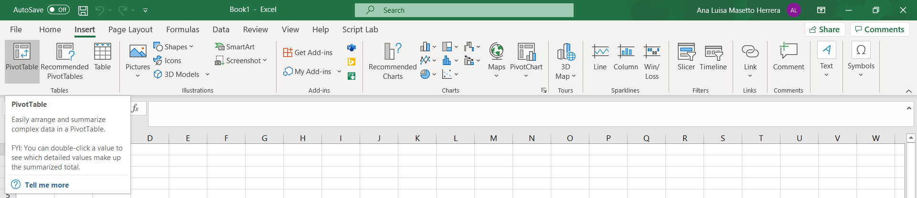
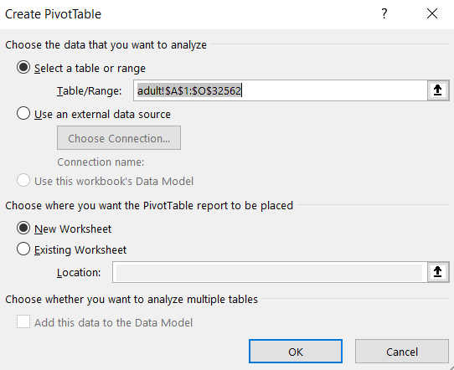
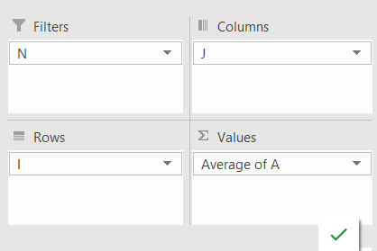
Excel
Tabla Dinámica
1
2
3
4
Interpretación
Resultados
Hallazgos
Patrones

Slide 8
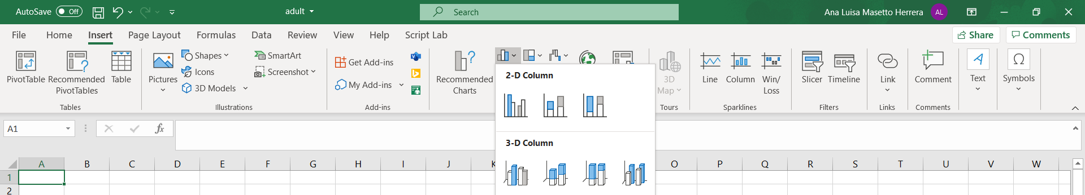
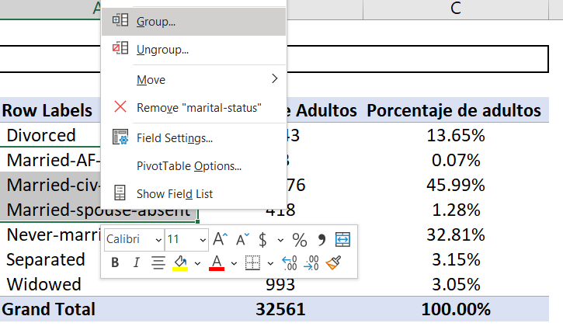
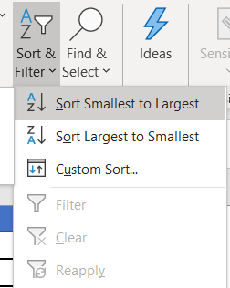
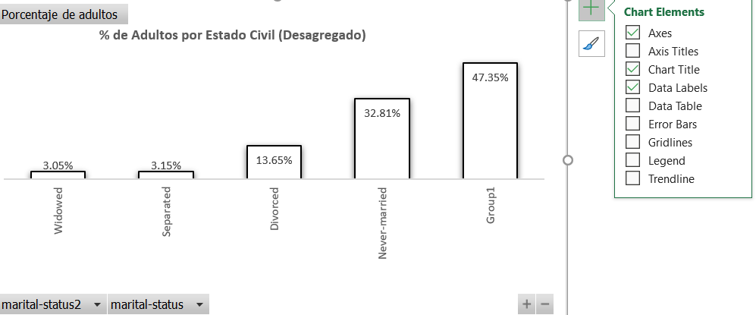
Excel
Histograma
1 Seleccionar los datos.
2
3 Dar formato.
Agrupar
Ordenar
Diseñar

Slide 9
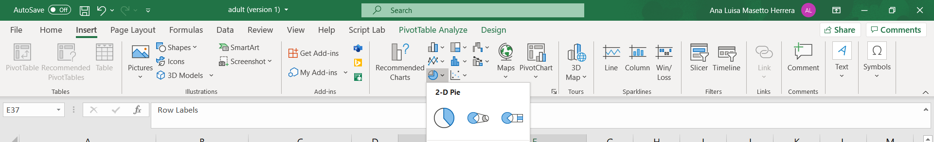
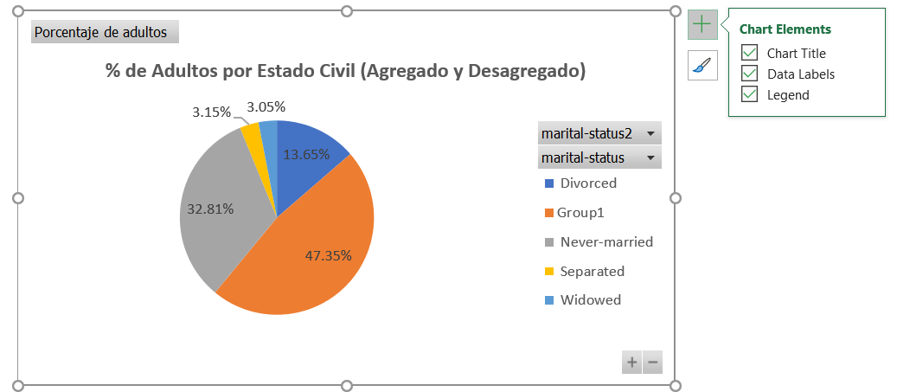
Excel
Diagrama de pie
1 Seleccionar los datos.
2
3 Dar formato.
Agrupar
Diseñar

Slide 10
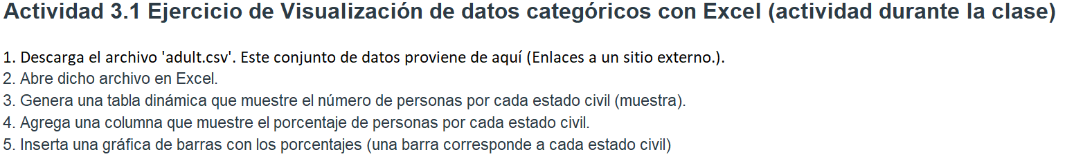
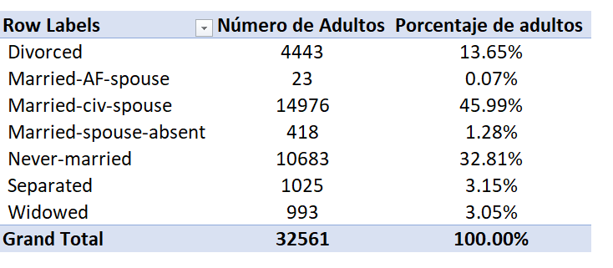
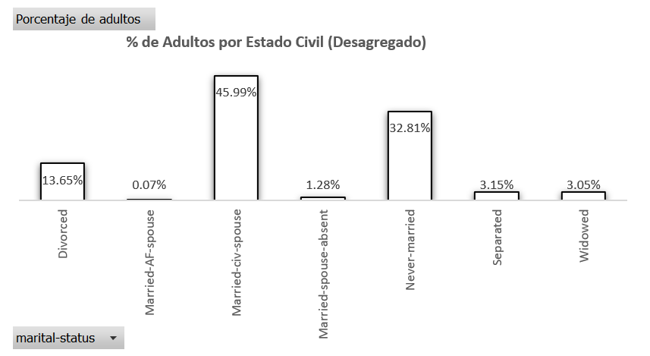
CANVAS: Actividad 3.1

Slide 11

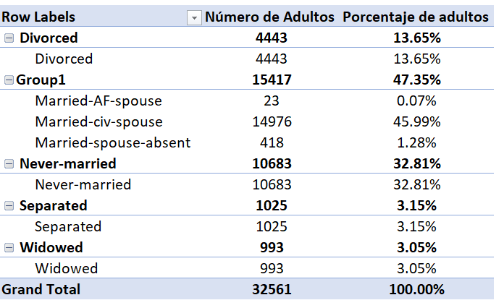
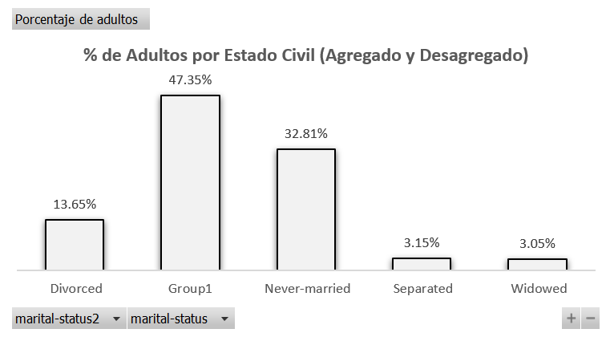
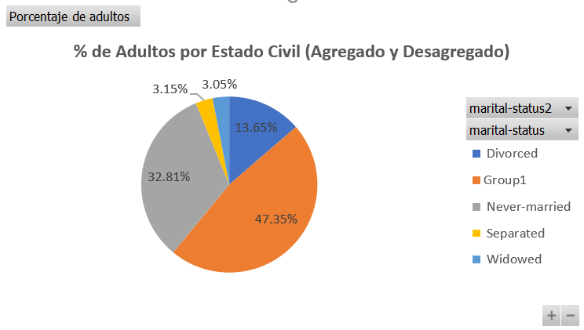
CANVAS: Actividad 3.1

Slide 12
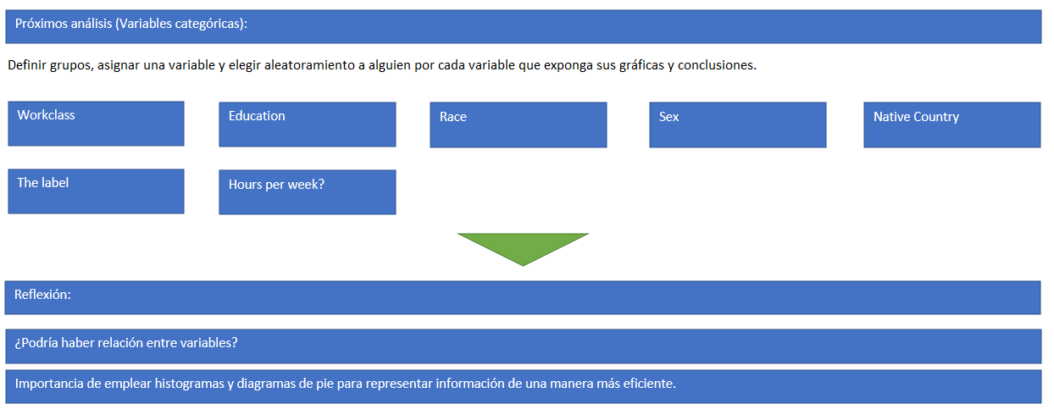
Incisos extra de la actividad

Slide 13
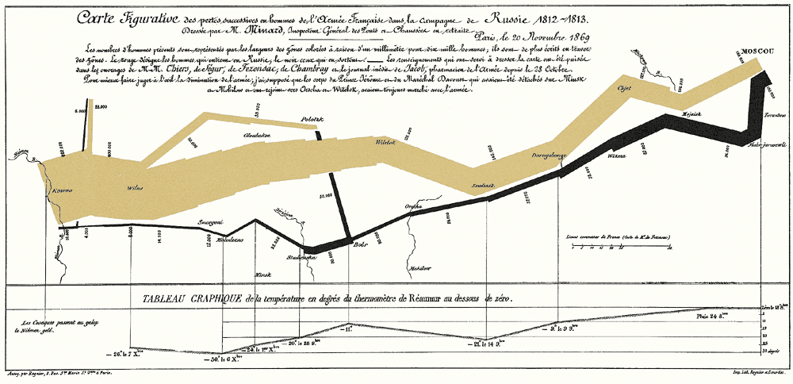
Chart junk
Los 6 principios de la Visualización de Datos de Edward Tufte (2006).
Principio 1. Muestra comparaciones, contrastes, diferencias. Principio 2. Muestra causalidad, mecanismo, explicación, estructura sistemática. Principio 3. Muestra datos multivariados, es decir, más de una o dos variables. Principio 4. Integra palabras, números, imágenes y diagramas. Principio 5. Describe la totalidad de la evidencia. Muestra fuentes usadas y problemas relevantes. Principio 6. Las presentaciones analíticas, a fin de cuentas, se sostienen o caen dependiendo de la calidad, relevancia e integridad de su contenido.

Slide 14
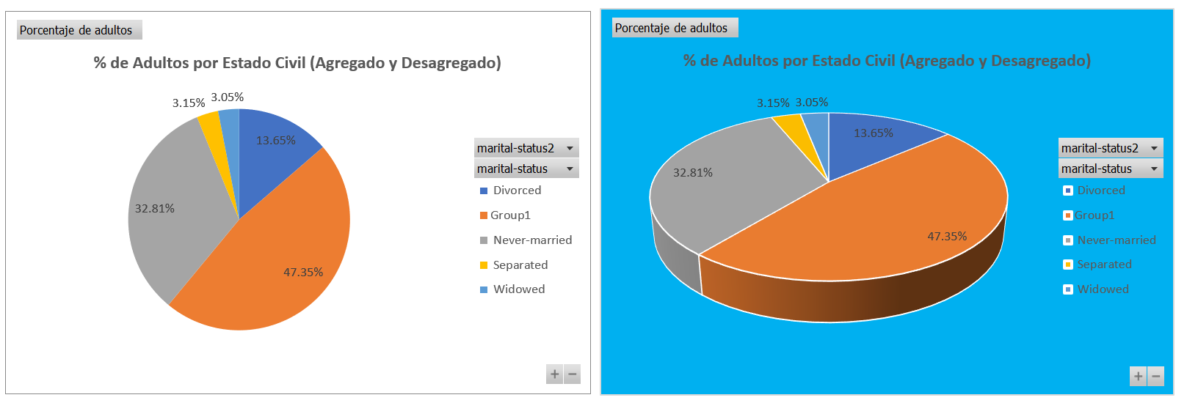
Chart junk
Factores de engaño
El factor de engaño es el cociente entre el efecto mostrado en una gráfica y el efecto correspondiente en los datos. Idealmente, el factor de engaño debe ser 1 (ninguna distorsión).
El chartjunk son aquellos elementos gráficos que no corresponden a variación de datos, o que entorpecen la interpretación de una gráfica. Estos son los indicadores de calidad más fáciles de entender y aplicar, y afortunadamente cada vez son menos comunes.
Ortiz, T. (2009)

Slide 15
M2. Visualización de Datos
Categóricos y Univariantes

Slide 16
Contenido
Temas a revisar en el módulo 2

Slide 17
Sesiones del módulo 2
Sesión 3 – Excel
Visualización: Datos Categóricos
Sesión 4 – Python
Visualización: Datos numéricos univariantes (Parte 1)
Sesión 5 – Python
Visualización: Datos numéricos univariantes (Parte 2)
Forma de las distribución de variables:
Tablas
Gráficas de barras
Gráfica de pie (pastel)
Presentaciones Efectivas
Visualización: Datos Numéricos (Introducción)
Histogramas.
Diagramas de Caja y Bigotes.
Estadística descriptiva:
Probar normalidad.
Identificar y validar valores atípicos
La paradoja de Simpson (causalidad y conclusiones)
Visualización: Datos numéricos univariantes
Actividades en clase
Visualización: Datos numéricos univariantes
Visualización: Datos Categóricos
Medidas de Tendencia Central (Media, Mediana y Moda).
Medidas de Dispersión (
(Varianza, Desviación estándar, rango, valores máximos y mínimos, cuartiles).
(Sesgo, Normalidad, Simétrica, asimétrica positiva y negativa.)
Actividades en clase
Actividad 4.1
Actividad 4.1
Actividades en clase
Actividad 3.1
Sesión 4 - Python
Visualización: Datos numéricos univariantes (Parte 1)

Slide 18
Visualización de Datos Numéricos Univariantes
Estadística Descriptiva
Medidas de Tendencia Central
Medidas de Dispersión
Gráficas
Histogramas
Diagrama de caja y bigotes (boxplot)
Media
Mediana
Moda
Desviación Estándar y Varianza
Rango, valores máximos y mínimos
Cuartiles
Variables numéricas:
Variable que asignada a cada observación un valor numérico discreto o continuo.
Univariantes
La estadística descriptiva univariante se centra en el análisis de una única característica o cualidad del individuo
Estadística Descriptiva:
Conjunto de números que nos permiten “describir” nuestros datos.
Medidas de Tendencia Central
Aspectos “centrales” de nuestros datos.
Media
Mediana
Moda
Media aritmética
Promedio
Valor que divide un conjunto de datos (ordenados) en 2 partes (50-50%)
Valor que se presenta con mayor frecuencia en un conjunto de datos.

Slide 19

Visualización de Datos Numéricos Univariantes
Estadística Descriptiva
Medidas de Tendencia Central
Medidas de Dispersión
Gráficas
Histogramas
Diagrama de caja y bigotes (boxplot)
Media
Mediana
Moda
Desviación Estándar y Varianza
Rango, valores máximos y mínimos
Cuartiles
Variables numéricas:
Variable que asignada a cada observación un valor numérico discreto o continuo.
Media
Mediana
Moda
Univariantes
La estadística descriptiva univariante se centra en el análisis de una única característica o cualidad del individuo
Media aritmética
Promedio
Valor que divide un conjunto de datos (ordenados) en 2 partes (50-50%)
Valor que se presenta con mayor frecuencia en un conjunto de datos.
$$Media= \frac{Ʃ_{i=1}^{n}x_{i}}{n}$$
* No muy relevante cuando tenemos muchos datos continuos.
* Sensible a valores muy grandes o muy pequeños (extremos).
Salario | Media | Mediana | Moda
20,000 | 29,833.33 | 17,500 | 20,000
20,000 |  | 18,500
80,000 |  | 20,000
18,500 |  | 20,000
23,000 |  | 23,000
17,500 |  | 80,000
20,000

Slide 20
Visualización de Datos Numéricos Univariantes
Estadística Descriptiva
Medidas de Tendencia Central
Medidas de Dispersión
Gráficas
Histogramas
Diagrama de caja y bigotes (boxplot)
Media
Mediana
Moda
Desviación Estándar y Varianza
Rango, valores máximos y mínimos
Cuartiles
Variables numéricas:
Variable que asignada a cada observación un valor numérico discreto o continuo.
Univariantes
La estadística descriptiva univariante se centra en el análisis de una única característica o cualidad del individuo
Estadística Descriptiva:
Conjunto de números que nos permiten “describir” nuestros datos.
Medidas de Dispersión
Nos permite saber que tan “extendidos” están nuestros datos.
Desviación Estándar y Varianza
Ragos (valores máximos y mínimos)
Cuartiles
Desviación Estándar
Qué tan dispersos están mis datos con respecto a su media.
Medidas estadísticas de posición que tienen la propiedad de dividir la serie estadística en cuatro grupos de números.

Slide 21







Visualización de Datos Numéricos Univariantes
Estadística Descriptiva
Medidas de Tendencia Central
Medidas de Dispersión
Gráficas
Histogramas
Diagrama de caja y bigotes (boxplot)
Media
Mediana
Moda
Desviación Estándar y Varianza
Rango, valores máximos y mínimos
Cuartiles
Variables numéricas:
Variable que asignada a cada observación un valor numérico discreto o continuo.
Univariantes
La estadística descriptiva univariante se centra en el análisis de una única característica o cualidad del individuo
Desviación Estándar y Varianza
Rangos (valores máximos y mínimos)
Cuartiles
Desviación Estándar
Qué tan dispersos están mis datos con respecto a su media.
$$Rango=\max{− min}$$
Medidas estadísticas de posición que tienen la propiedad de dividir la serie estadística en cuatro grupos de números.
$$σ= \sqrt{\frac{Ʃ_{i=1}^{n}{(xi−μ)}^{2}}{n}}$$
$$Rango Intercuantil (IQR)$$
$$σ: Población$$
$$3er cuantil −1er cuantil$$
s$: Muestra (n−1)$
$$varianza=σ^{2}$$

Slide 22
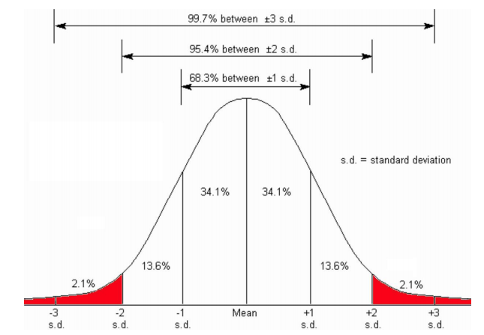
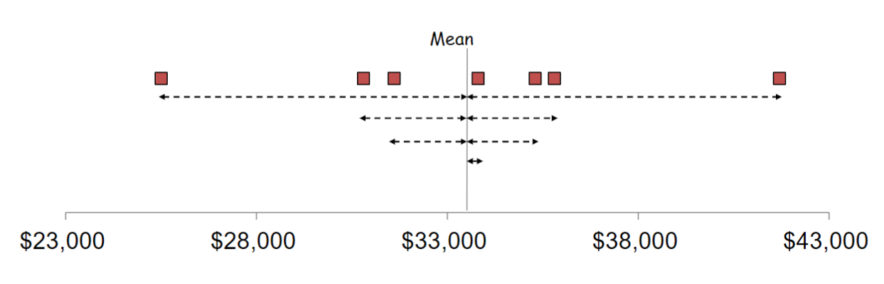

Desviación Estándar y Varianza
Desviación Estándar
Qué tan dispersos están mis datos con respecto a su media.
$$σ= \sqrt{\frac{Ʃ_{i=1}^{n}{(xi−μ)}^{2}}{n}}$$
$$varianza=σ^{2}$$
Regla de oro*
Aproximadamente el 68% de los datos se encuentran dentro de una desviación estándar, y aproximadamente el 95% se encuentran dentro de 2 desviaciones estándar de la media.

Slide 23
Nuestros datos pueden distribuirse de diferentes maneras.
Más concentrados con respecto a la media
Más dispersos con respecto a la media
Más concentrados en los valores bajos o altos
En el siguiente tema vamos a hablar de diferentes tipos de distribuciones y otros descriptivos estadísticos que podemos utilizar. Por el momento, es importante recalcar el valor que tiene el poder visualizar nuestras datos univariantes para conocer su comportamiento.

Slide 24
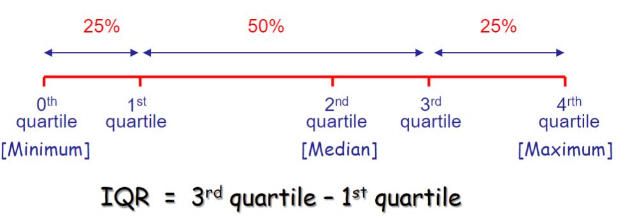
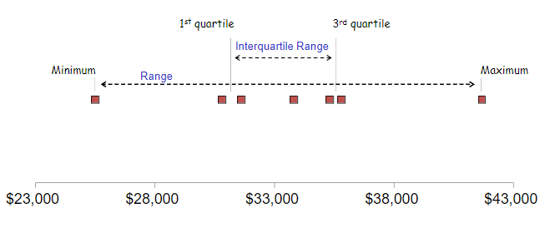

Rangos (valores máximos y mínimos)
$$Rango=\max{− min}$$
Cuartiles
Medidas estadísticas de posición que tienen la propiedad de dividir la serie estadística en cuatro grupos de números.
$$Rango Intercuantil (IQR)$$
$$3er cuantil −1er cuantil$$

Slide 25
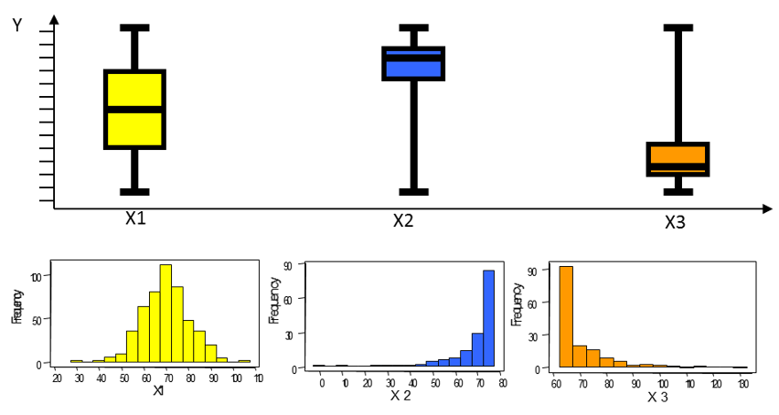
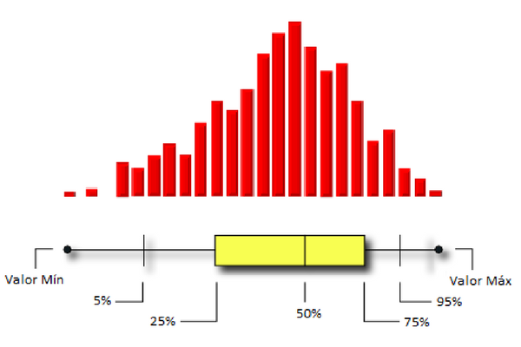
En el siguiente tema vamos a hablar de diferentes tipos de distribuciones y otros descriptivos estadísticos que podemos utilizar. Por el momento, es importante recalcar el valor que tiene el poder visualizar nuestras datos univariantes para conocer su comportamiento.
Para hacer eso, nos apoyaremos de histogramas y diagramas de caja y bigotes (boxplots).

Slide 26
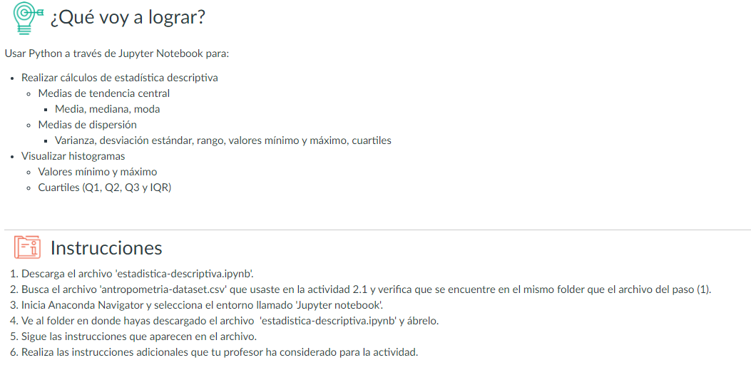
CANVAS: Actividad 4.1

Slide 27
Python
1 Paqueterías necesarias para correr código.
2 Lectura de datos.
3 Visualización inicial de los datos.
4 Cálculo de estadísticas descriptivas.
5 Visualización.
6 Interpretación.

Slide 28
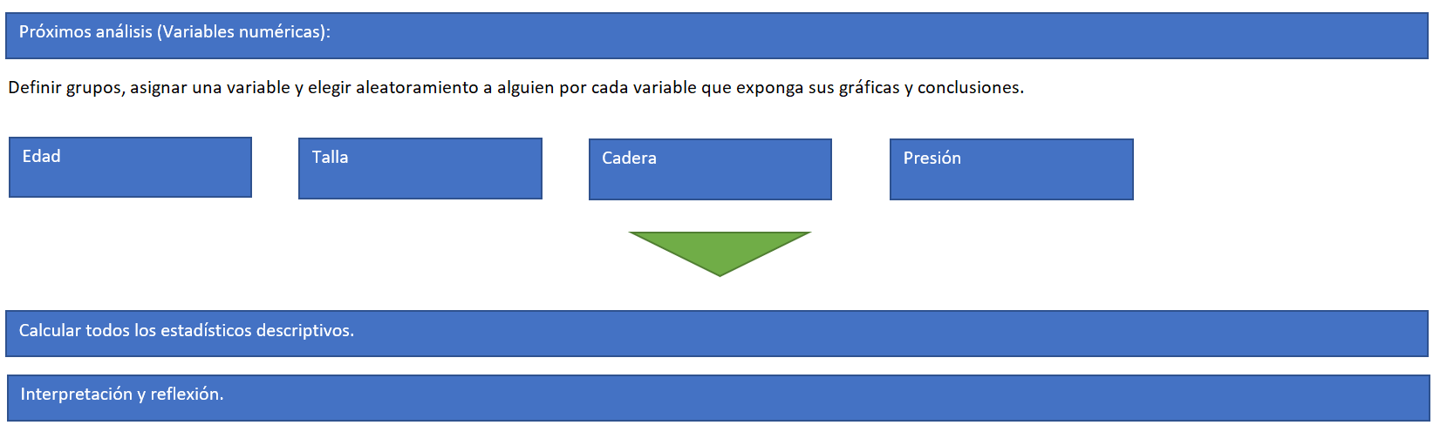
Incisos extra de la actividad

Slide 29
Sesiones del módulo 2
Sesión 3 – Excel
Visualización: Datos Categóricos
Sesión 4 – Python
Visualización: Datos numéricos univariantes (Parte 1)
Sesión 5 – Python
Visualización: Datos numéricos univariantes (Parte 2)
Forma de las distribución de variables:
Tablas
Gráficas de barras
Gráfica de pie (pastel)
Presentaciones Efectivas
Visualización: Datos Numéricos (Introducción)
Actividad 3.1
Histogramas.
Diagramas de Caja y Bigotes.
Estadística descriptiva:
Probar normalidad.
Identificar y validar valores atípicos
La paradoja de Simpson (causalidad y conclusiones)
Visualización: Datos numéricos univariantes
Actividades en clase
Actividades en clase
Actividad 4.1
Quizz 2
Visualización: Datos numéricos univariantes
Visualización: Datos Categóricos
Medidas de Tendencia Central (Media, Mediana y Moda).
Medidas de Dispersión (
(Varianza, Desviación estándar, rango, valores máximos y mínimos, cuartiles).
(Sesgo, Normalidad, Simétrica, asimétrica positiva y negativa.)

